Slide 1

テールゲートリフター・高所作業車
重大事故事例集
設営・搬入・撤去・会場高所作業の現場で起きる重大災害と対策
株式会社 博展 御中
作成日：2026年6月13日
監修：労働安全コンサルタント（土木） 金田 義太（登録第4840号）
©Hakuten Corporation All Rights Reserved.
1

Slide 2
統計で見る テールゲートリフター（TGL）災害
出典：JNIOSH／厚生労働省 職場のあんぜんサイト
558〜632件／年
42.3%
運輸業中心
TGL起因の労働災害（推計・休業4日以上）
作業者が昇降板上で転倒・転落して死傷
TGL災害が多い業種（設営の荷役も同じリスク）
【法改正】2024年（令和6年）2月1日 施行 テールゲートリフターで荷を積み卸す作業に「特別教育」が義務化
根拠：労働安全衛生法 第59条第3項／労働安全衛生規則 第36条の改正（第五号の四）。教育は学科4時間＋実技2時間（計6時間）。
設営搬入・撤去でTGLを用いて資材を積み卸す作業も対象。未修了者の従事は法令違反となる。
©Hakuten Corporation All Rights Reserved.
2

Slide 3
統計で見る 高所作業車 災害
出典：建荷協（建設荷役車両安全技術協会）／厚生労働省
6名
墜落・転落が最多
700人
高所作業車を起因物とする死亡者数（令和2年）
次いで はさまれ → 転倒 → 激突され
令和7年 労働災害死亡者（全産業・過去最少／2026.5.27公表）
【傾向】死亡6名の内訳は建設業5名・運輸交通業1名。事故の型は「墜落・転落」が最多。業種は建設業中心だが、製造業・ビルメンテ・樹木剪定・イベント設営等でも発生。
会場設営の高所作業（トラス・サイン・照明の取付け／撤去）も同じ災害リスクを負う。
※高所作業車「単独」の年間死傷者総数を示す公的確定統計は数表として未公表（本資料では「未確認」と表記）。
©Hakuten Corporation All Rights Reserved.
3

Slide 4
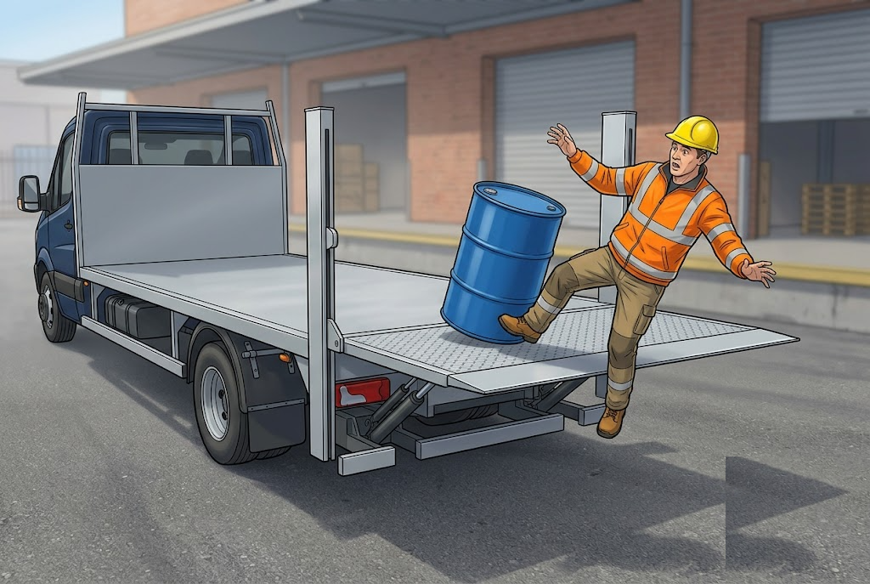
重大事故概要 ① テールゲートリフター 昇降板からの墜落
積荷（ドラム缶）
⚠ ここが危険
昇降板の端や後退動作で足を踏み外し、頭から転落。落下した荷の下敷きにも。
!
想定される結果：死亡・重篤
縁・柵なし
▶ 詳細・対策は次ページ
©Hakuten Corporation All Rights Reserved.
4

Slide 5
重大事故概要 ① テールゲートリフター 昇降板からの墜落
発覚日時 | —（JNIOSH 公表分析事例／2011〜2012年）
プロジェクト名 | 運輸業（貨物自動車運送）／TGL昇降板上での重量物（200Lドラム缶）取卸し作業
発生事象 | 後ろ向きに荷を扱う作業者が、縁・柵のない昇降板の後端を踏み外して頭部から地面へ転落。さらに落下したドラム缶の下敷きとなり被災。
原因概要 | 後ろ向き姿勢で足元の視界・確認が不十分／昇降板に縁（柵）がなく踏み外しを防げない構造／重量物を人力で扱う不安定作業。
対応 | —
対策概要 | ・昇降板上は前向き作業とし、端部・縁に立たない（中央寄りで作業） ・安全柵付きTGLの採用、端部の表示・滑り止めを徹底 ・重量物はカゴ車等で固定し、人力での後退移動を排除
出典：JNIOSH 公表事例（報告 houkoku_2018_01／コラム No.118）（厚生労働省 職場のあんぜんサイト 等）
博展の現場では：設営搬入でブース資材を降ろす際、昇降板の端に立たず前向き・中央で扱う。
©Hakuten Corporation All Rights Reserved.
5

Slide 6
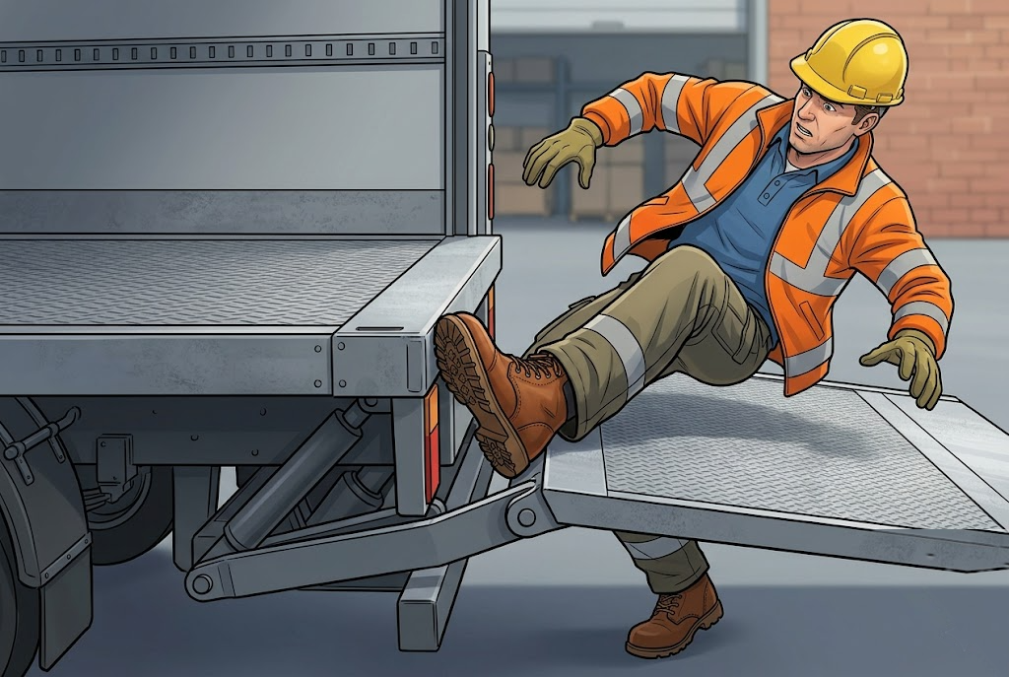
重大事故概要 ② テールゲートリフター 昇降中のはさまれ
⚠ ここが危険
人が乗ったまま昇降板を動かし、足が荷台・地面との隙間に挟まれる。
!
想定される結果：骨折・重篤
昇降板のすき間に足
▶ 詳細・対策は次ページ
©Hakuten Corporation All Rights Reserved.
6

Slide 7
重大事故概要 ② テールゲートリフター 昇降中のはさまれ
発覚日時 | —（JNIOSH 分析／あんぜんサイト ヒヤリ・ハット hiy_0448）
プロジェクト名 | 一般貨物自動車運送業／TGL昇降板の昇降操作中の荷役作業
発生事象 | 昇降板に乗って移動した際、足が荷台と昇降板の間に挟まれた。TGL災害の約2割が昇降動作中に発生している。
原因概要 | 人が乗ったまま昇降板を動かす不適正使用／昇降板と荷台・地面の隙間に身体が入る位置取り／はさまれ危険の認識不足。
対応 | —
対策概要 | ・昇降板の昇降中は人を乗せない・隙間付近に手足を置かない ・TGLは「荷専用」と認識し、人の昇降に使わない ・動作中の立ち位置ルールと相互の声掛けを徹底
出典：JNIOSH コラム No.118 ／ あんぜんサイト hiy_0448（厚生労働省 職場のあんぜんサイト 等）
博展の現場では：撤去時、作業者は昇降板に乗って降りない。荷だけを載せ、操作者は地上から行う。
©Hakuten Corporation All Rights Reserved.
7

Slide 8
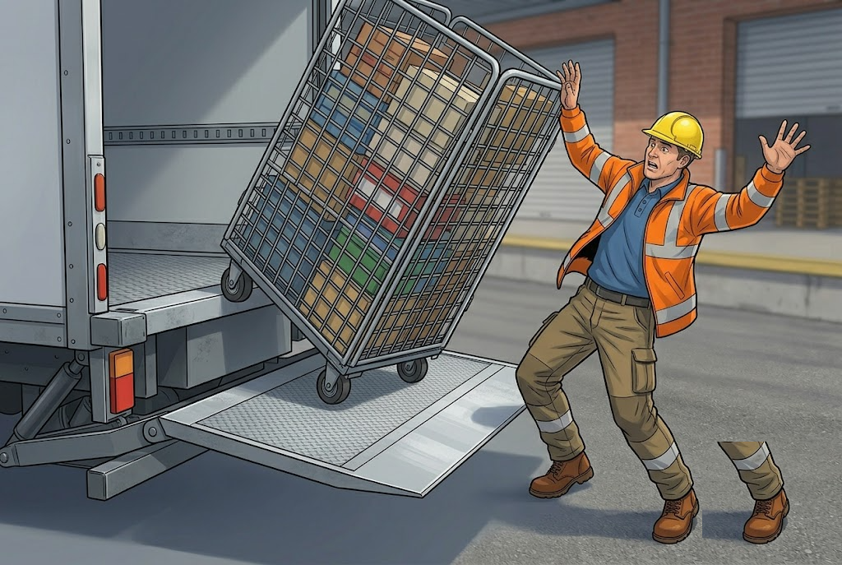
重大事故概要 ③ テールゲートリフター カゴ車の転倒・下敷き
カゴ車（ロールボックス）
⚠ ここが危険
段差・傾斜・固定不良でカゴ車が昇降板上で転倒し、作業者が下敷きに。
想定される結果：下敷き・重篤
!
段差・傾斜
▶ 詳細・対策は次ページ
©Hakuten Corporation All Rights Reserved.
8

Slide 9
重大事故概要 ③ テールゲートリフター カゴ車の転倒・下敷き
発覚日時 | —（あんぜんサイト 労働災害事例 No.55）
プロジェクト名 | 陸上貨物運送業／トラック荷台からロールボックスパレット（カゴ車）を取卸す作業
発生事象 | 荷台と昇降板・渡り板の段差や傾斜でカゴ車がバランスを崩して転倒し、作業者が下敷き・激突した。
原因概要 | 渡り板の急勾配・段差／カゴ車のキャスターロック等の固定不良／単独作業・危険認識不足。
対応 | —
対策概要 | ・カゴ車のキャスターストッパーと昇降板上での固定を確実に行う ・段差・傾斜を解消し、平坦な状態で移動させる ・重量カゴ車は複数人で扱い、転倒側に立たない
出典：あんぜんサイト 労働災害事例 No.55（厚生労働省 職場のあんぜんサイト 等）
博展の現場では：1t台車・カゴ台車での資材搬出入は、ロック確認・段差解消・転倒側に立たないを徹底。
©Hakuten Corporation All Rights Reserved.
9

Slide 10
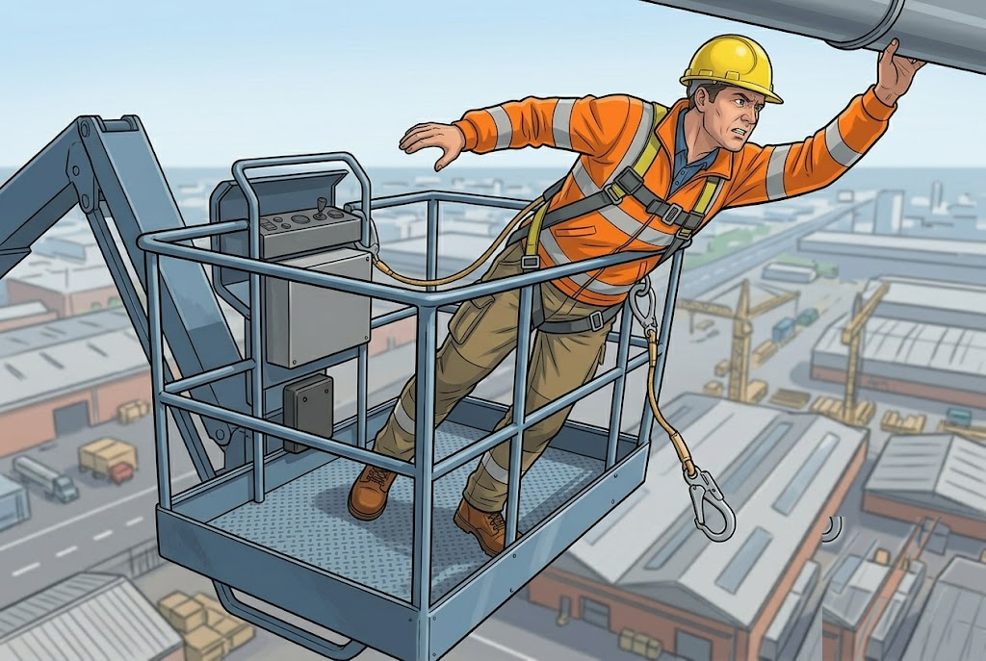
重大事故概要 ④ 高所作業車 バケットからの墜落
手すりから身を乗り出し
⚠ ここが危険
手すりから身を乗り出し、安全帯（フック）未使用でバケットから墜落。
!
想定される結果：死亡・重篤
安全帯フック未掛け
▶ 詳細・対策は次ページ
©Hakuten Corporation All Rights Reserved.
10

Slide 11
重大事故概要 ④ 高所作業車 バケットからの墜落
発覚日時 | —（あんぜんサイト 労働災害事例 No.549）
プロジェクト名 | 建設業／高所作業車のバケットで柱間に部材を取付ける高所作業
発生事象 | バケット内で身を乗り出した不安定姿勢で作業中、墜落・はさまれにより被災した。
原因概要 | 手すり越し・身を乗り出しの不安定姿勢／墜落制止用器具（安全帯）の確実な使用・フック掛けの不徹底／作業計画の不備。
対応 | —
対策概要 | ・手すりから身を乗り出さず、作業対象にバケットを正対・接近させる ・墜落制止用器具をバケット内の堅固な設備に常時フック掛け ・作業計画書を作成・周知し、安全な作業半径を確保
出典：あんぜんサイト 労働災害事例 No.549（安全帯論点 No.507）（厚生労働省 職場のあんぜんサイト 等）
博展の現場では：高所のトラス・サイン取付けはバケットを対象へ寄せ、フルハーネスを常時フック掛け。
©Hakuten Corporation All Rights Reserved.
11

Slide 12
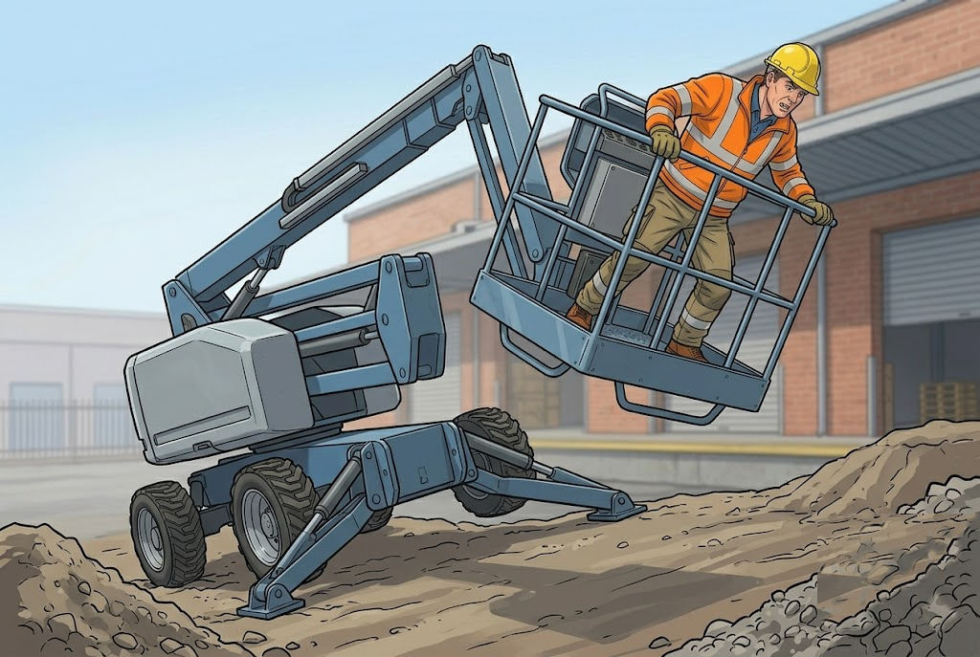
重大事故概要 ⑤ 高所作業車 走行・旋回中の転倒
⚠ ここが危険
傾斜・不整地・アウトリガー未設置で車両ごと転倒、搭乗者が激突。
想定される結果：死亡
!
▶ 詳細・対策は次ページ
アウトリガー未設置／不整地
©Hakuten Corporation All Rights Reserved.
12

Slide 13
重大事故概要 ⑤ 高所作業車 走行・旋回中の転倒
発覚日時 | —（あんぜんサイト 労働災害事例 No.101377）
プロジェクト名 | 建設業／最大作業高さ約12mの高所作業車を用いた約10m高所での作業
発生事象 | 作業中に高所作業車が後方へ転倒し、バケット搭乗者が地面に激突。転倒前に警告音（予兆）があったが作業を継続していた。
原因概要 | 傾斜・軟弱地盤など設置場所の不適切／アウトリガー未設置／転倒のおそれがある状況での作業継続。
対応 | —
対策概要 | ・平坦・堅固な地盤に設置し、アウトリガーを確実に張り出す ・異常音・傾き等の予兆があれば直ちに作業を中止する ・事前に作業計画を策定し、設置面の状態を点検する
出典：あんぜんサイト 労働災害事例 No.101377（被災程度：死亡）（厚生労働省 職場のあんぜんサイト 等）
博展の現場では：屋外イベント・搬入路の不整地や養生段差では、設置面を点検しアウトリガーを必ず展開。
©Hakuten Corporation All Rights Reserved.
13

Slide 14
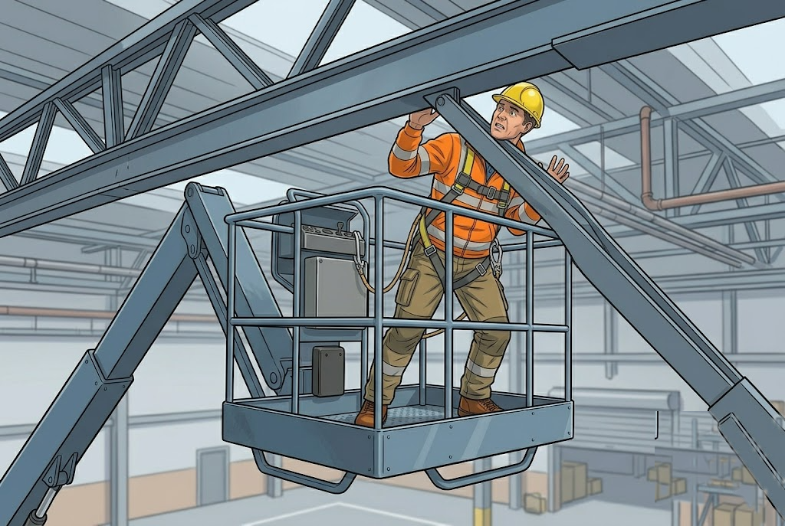
重大事故概要 ⑥ 高所作業車 上方構造物とのはさまれ
天井トラス・梁
⚠ ここが危険
!
旋回・操作中にバケットと梁・天井トラス等の間に挟まれる。
頭上クリアランス不足
想定される結果：はさまれ・重篤
▶ 詳細・対策は次ページ
©Hakuten Corporation All Rights Reserved.
14

Slide 15
重大事故概要 ⑥ 高所作業車 上方構造物とのはさまれ
発覚日時 | —（あんぜんサイト 労働災害事例 No.401）
プロジェクト名 | 化学工場等／地上約6mのパイプラックを高所作業車のバケットで配管・塗装する作業
発生事象 | ブームを縮めながら旋回させた際、バケットと構造物（パイプラック）の間に挟まれた。
原因概要 | バケットと構造物との離隔確保不足／旋回・操作時の安全確認不足／合図・連携不足。
対応 | —
対策概要 | ・旋回・移動前に上方・側方構造物との離隔を確認し、構造物際で旋回させない ・操作は資格者が行い、合図・誘導者を配置して連携する ・作業計画書で動線と離隔距離を定め、関係者へ周知する
出典：あんぜんサイト 労働災害事例 No.401（類似 No.507／No.606）（厚生労働省 職場のあんぜんサイト 等）
博展の現場では：天井トラス・リギング・電線下でのバケット操作は誘導者を付け、旋回前に頭上クリアランス確認。
©Hakuten Corporation All Rights Reserved.
15

Slide 16
現場チェックリスト 設営・搬入・撤去・会場高所作業
作業前に指差し確認。1項目でも×があれば作業を中止し是正する。
テールゲートリフター（荷役）
高所作業車（会場高所作業）
□
TGL操作の特別教育を修了しているか（2024年2月〜義務化）
□
設置面は平坦・堅固か、アウトリガーを確実に張り出したか
□
昇降板の端・縁に立たず、中央・前向きで作業しているか
□
フルハーネス型墜落制止用器具を堅固な設備に常時フック掛けしたか
□
昇降板の昇降中は人を乗せない／すき間に手足を入れていないか
□
手すりから身を乗り出していないか／作業対象にバケットを寄せたか
□
カゴ車・台車はキャスターロックで固定し、段差・傾斜を解消したか
□
旋回・移動前に上方（トラス・電線）と側方の離隔を確認し誘導者を置いたか
□
重量物は複数人で扱い、転倒側に立たず低重心で積載しているか
□
異常音・傾き等の予兆で直ちに作業中止し、作業計画書を周知しているか
©Hakuten Corporation All Rights Reserved.
16

Slide 17
出典・参考資料
■ 統計・法令
・厚生労働省 職場のあんぜんサイト：労働災害統計確定値（令和7年確定値 2026年5月27日公表）
https://anzeninfo.mhlw.go.jp/user/anzen/tok/anst00.html
・JNIOSH（労働安全衛生総合研究所）コラム No.118／研究報告 SRR-No.50／TGL安全リーフレット（6基本＆11場面別ルール）
・TGL特別教育 義務化：施行通達 基発0328第5号（労働安全衛生規則 第36条 改正）
・建荷協（建設荷役車両安全技術協会）死亡災害統計［資料提供：厚生労働省］
■ 労働災害事例（厚生労働省 職場のあんぜんサイト 事例No.）
・No.55（カゴ車転倒）／No.549・No.507（バケット墜落・はさまれ）／No.101377（車両転倒）／No.401・No.606（上方構造物はさまれ）
・JNIOSH 公表事例（TGL昇降板からの墜落）／あんぜんサイト ヒヤリ・ハット hiy_0448
労働災害事例検索 https://anzeninfo.mhlw.go.jp/anzen_pg/SAI_FND.aspx
※本資料の数値は令和7年確定値（2026年5月27日公表）時点。原典で確認できない項目は「—」または「未確認」と表記している。
©Hakuten Corporation All Rights Reserved.
17

